Slide 1


2024年就业动员会
中国科学院半导体研究所
人事教育处
陈东军
2023-12-26

Slide 2





岗位职责与联系方式
学籍、培养、教务、就业指导：国家助学金、户籍、住宿
姓名: 陈东军（半导体所人事教育处）
电话: 010-82304014
电子邮件: yjsb@semi.ac.cn
网站: http://lab.semi.ac.cn/swgk/channels/1062.asp

Slide 3

就业
主要工作内容：
发布各种就业信息；
组织校园宣讲招聘活动；
发布往届生的就业去向统计、分析信息；
维护、上报毕业生派遣信息；
国科大相应管理部门—就业指导中心

Slide 4

2024年毕业、就业工作时间表
毕业、就业相关情况说明
学籍、培养管理
目录

Slide 5
2024年毕业、就业工作时间表
2024年就业手续集中办理时间：春季毕业生1月中下旬、3月，夏季毕业生6月底、7月初。具体时间届时另行通知。
3月20日前将延期申请交到人事教育处（1号楼739房间）。
5月毕业生毕业照片信息核对（学信网）、国科大教育业务管理平台个人信息项。
5月25日左右毕业答辩结束。
6月中旬报毕业电子注册信息，同时国科大户籍也与之相应地进入”冻结”期,即毕业生不能再办理除迁移户口之外的与户籍有关的任何事宜。

Slide 6
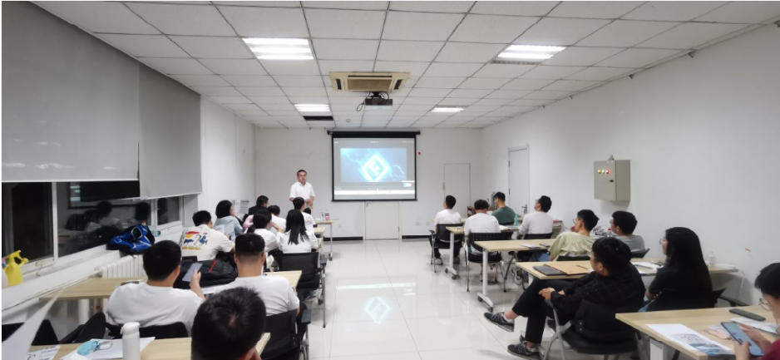
2024年毕业、就业工作时间表
夏季派遣时间：一般在6月20日前交三方，7月初毕业生离所、第一批派遣；
6月底前发放夏季毕业生证书、硕博连读证书等，在此之前应办理完毕离所手续;
2024年底之前签三方派遣至北京、上海地区毕业生：交以上地区的接收函办理派遣手续。

Slide 7
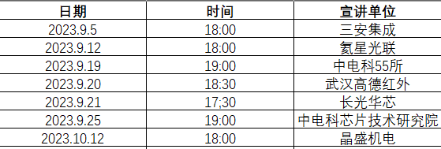
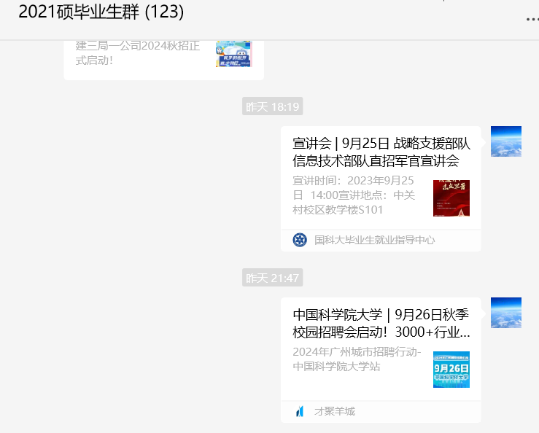
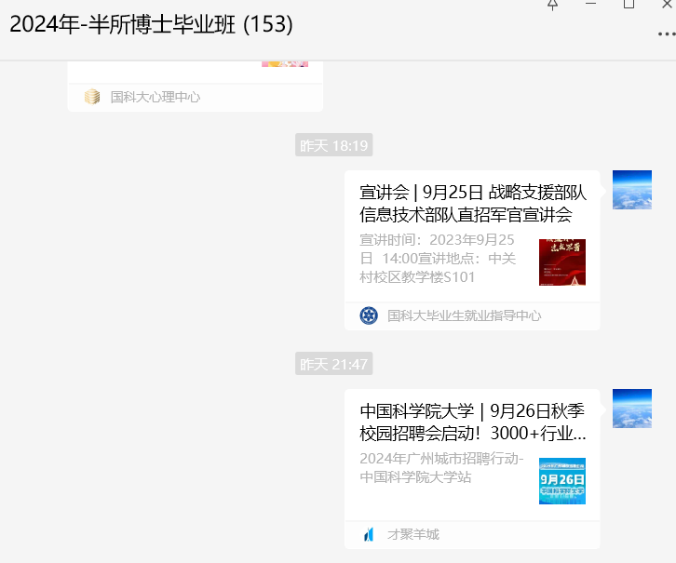
企业来所宣讲招聘会

Slide 8
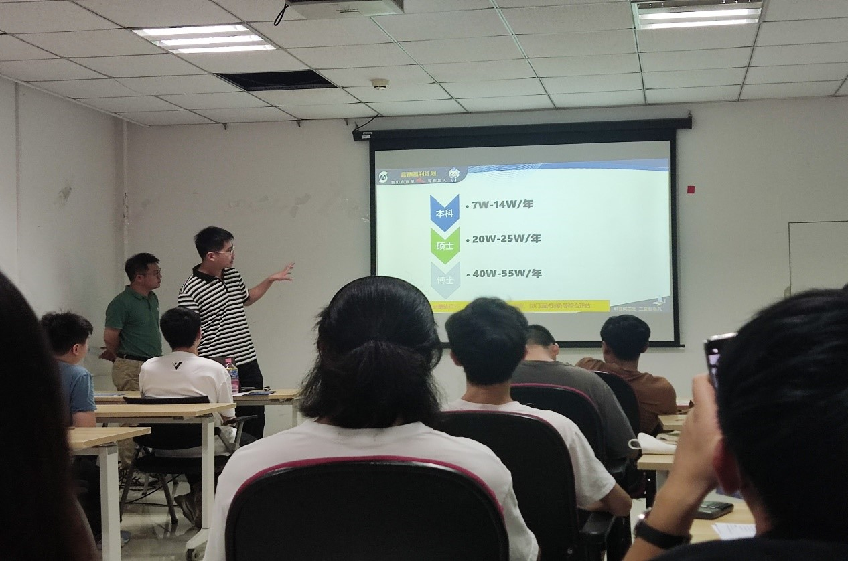
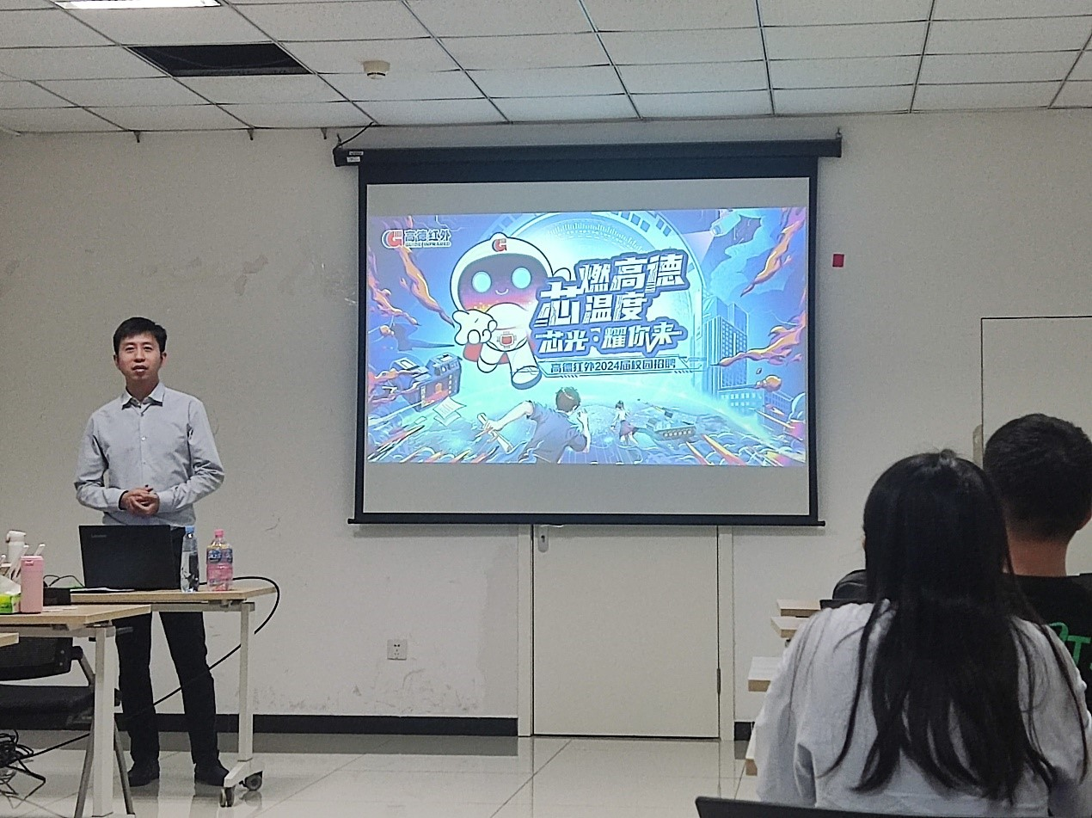
企业来所宣讲招聘会
本学期开学以来，多家企业来到半导体所开展了企业招聘宣讲活动，其中包括三安集成、氦星光联、中电科55所、高德红外等企业。
通过走进研究所进行企业宣讲，为我所研究生提供了近距离了解企业和就业的机会。后续还将有多家用人单位来所进行校园宣讲招聘活动。相关信息也将及时发布，请同学们关注。
请2024届毕业生把握好金九银十秋季校园招聘季，尽早落实就业。

Slide 9
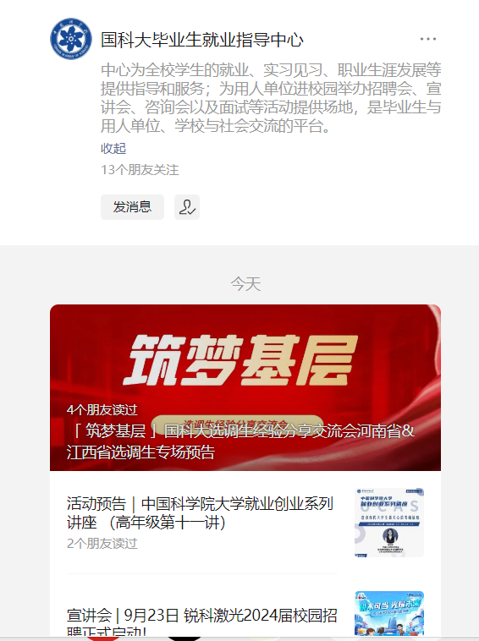
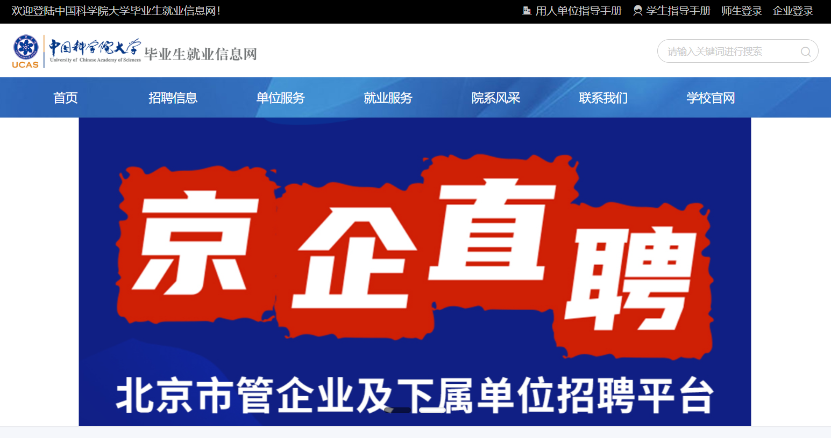
国科大毕业生就业信息网
http://job.ucas.ac.cn/index.html
国科大毕业生就业指导中心
微信公众号

Slide 10
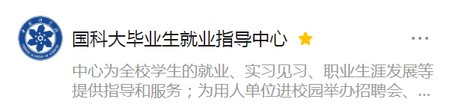
就业指导中心人员分工：
目前，国科大毕业生就业指导中心工作人员六人
地址:国科大中关村校区（青年公寓）东平房。
常宏武 毕业生就业指导中心 主任电话：82640462 地址：东平房125
钱丽瑾 选调生主管 电话：82640460 地址：东平房121
张玉洁 就业指导主管 电话：82640406 地址：东平房129
张旭丽 就业派遣主管 电话：82649753 地址：东平房121
臧佳丽 就业市场主管 电话：82640406 地址：东平房129
张 姝 就业信息主管 电话：82640406 地址：东平房129
就业工作通知分别由我中心人员按照工作分工通过邮件发送。

Slide 11
2024年毕业、就业工作时间表
毕业、就业相关情况说明
学籍、培养管理
目录

Slide 12
毕业、就业相关情况说明
《就业推荐表》、《就业协议书》的发放：国科大就业指导中心要求必须拿用人单位接收函领取，每人一份，如实填写。注意：用人单位解决户口时才需签定三方协议，若不解决户口无需签定三方协议，只要签定二方的劳动合同即可。
就业的相关问题：
正常签定三方协议：

Slide 13
毕业、就业相关情况说明
二次分配：办理回生源地二分的报到证，原则上到生源地所在地区（县、市级）就业管理部门（如人力资源与社会保障局等），一般不能派人才。注意：一定要在规定的时间内到二分单位报到接洽有关手续，对转正定级、档案流动有益。
博士后：签定三方
出国：按二分回生源地处理

Slide 14
毕业、就业相关情况说明
毕业生改派问题，首先所有毕业生原则上不能改派。
跨年度留京问题：
违约的处理：若已经签定三方协议后想与用人单位解约，必须先履行违约合同，用人单位开具“同意违约函”及交回已签定的三方协议(一式三份)，交齐以上材料一个月后再换领第二份三方（国科大不允许多次违约）；出国和升学的不发，签劳动合同的不发。

Slide 15
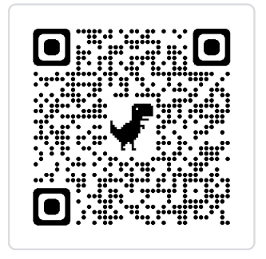
毕业、就业相关情况说明
关于北京生源派到区县人力资源和社会保障局问题：毕业时未落实工作的，要本人申请，学校批准，方可派回区县人事局。
所有毕业生应先答辩后办理派遣事宜。
离所前必须办理完毕《离所手续单》。二分及未派遣者应及时将户口、档案、党组织关系的去向告知人教处。
二分回生源地的毕业生的户籍处理方法：
注：相关表格下载链接：http://lab.semi.ac.cn/swgk/channels/1062.asp

Slide 16


其他注意事项

Slide 17

其他
毕业生的学籍项变更、上报学籍信息审批表等应于毕业前半年进行。学生本人应在毕业前确认SEP系统中学籍信息无误，如生源地、政治面貌、三个阶段的照片等。毕业生电子注册信息上报一般于6月上旬。2022年春季转博生可以在2024年夏季毕业，无需申请提前毕业。
学籍系统
冬季毕业生为1月10日左右办理并发放秋季毕业生证书、硕博连读证书等；
5月毕业生学位照片信息核对；
6月底左右办理并发放秋季毕业生证书、硕博连读证书等
学籍管理
毕业证书
户籍管理
在毕业生电子注册信息上报的同时，户籍也与之相应地进入”冻结”期,即毕业生不能再办理除迁移户口之外的与户籍有关的任何事宜

Slide 18
培养管理
学位申请要求
2024年
学位申请为生成系统，所有学位申请信息都将从“学籍管理”“教务管理”“培养管理”等教育管理平台中生成。
所有博士生专业课必须登录到“所级教务系统“中，记录相关学时、学分和成绩。
博士生专业课
每年所统一组织：各实验室或课题组组织学生参加开题报告、中期考核，在规定的时间内完成口头报告及国科大“教育业务平台”培养管理中“必修环节”项目，与现实培养过程同步，使用网络平台实现全过程培养管理。
开题报告、中期考核、学术报告等为必修环节，在学期间必需参加并取得学分。
开题报告、
中期考核

Slide 19

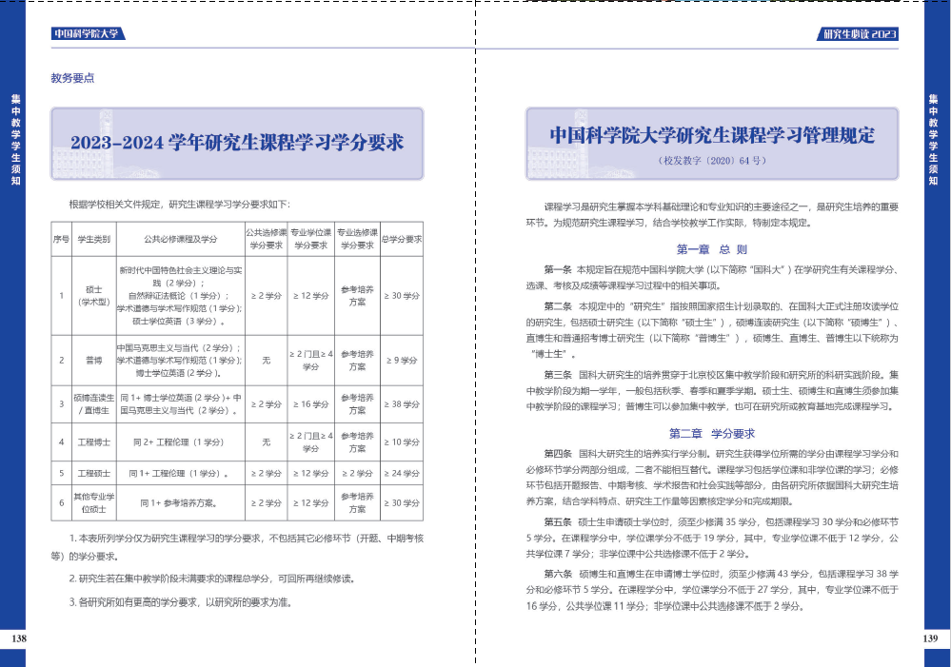

培养管理
《国科大研究生必读（2023版）》p138-144

Slide 20

培养管理
博士生英语（英语B）：
2学分
政治课：2学分
学术道德：1学分
工程伦理：1学分（专业型）
硕博连读生
博士生公共课程
参见《中国科学院半导体研究所研究生培养方案（2009年修订版） 》
学分要求
最少4个学分、二门专业课程
注：毕业生应在毕业当年度的秋季学期完成
共5学分：开题报告（1学分）、中期考核（1学分），社会实践、学术报告（每次0.5学分，最少参加6次）
博士生专业课程
必修环节

Slide 21
关于“所级教务”的说明
2023-2024学年，所级教务仍按照现行课程体系组织在学博士生（硕博连读生、普通招考博士生）的专业课程教学，用现行所级教务系统完成相关博士专业课程的教学管理。2023-2024学年春季学期结束后，国科大将封存所有现行的所级教务系统数据，除数据查询外，将不再使用该系统。从2024-2025学年秋季学期起，国科大要求京内外学院、研究所、教育基地均须严格按照统一的、新的课程设置方案组织课程教学。届时所有开课单位均使用新教务管理系统，原所级教务系统中数据封存，系统停用。
为做好新旧课程体系过渡与街接，半导体所将开展最后一次所级教务课程设置备案、成绩和学分认定工作，请2024年应届毕业的在学博士生（硕博连读生、普通招考博士生）及其导师高度重视本次所级教务系统的课程设置备案工作，否则将会影响2024年夏季毕业和申请学位。

Slide 22
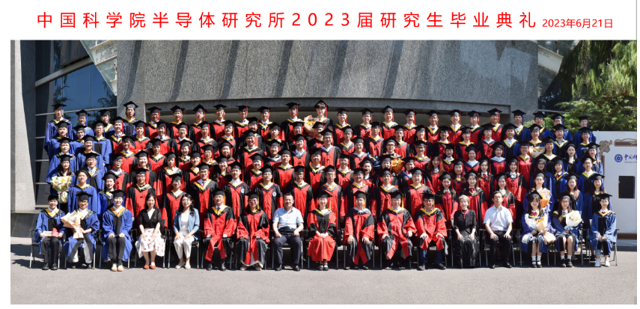
聚是一团火 散是满天星
年度 | 硕士 | 博士 | 合计
2016 | 61 | 92 | 153
2017 | 58 | 99 | 157
2018 | 51 | 79 | 130
2019 | 36 | 77 | 113
2020 | 42 | 122 | 164
2021 | 36 | 96 | 132
2022 | 42 | 141 | 183
2023 | 46 | 117 | 163
2024（拟） | 112 | 163 | 275
半导体所近年来毕业生数量
半导体所2023届毕业生

Slide 23


谢谢！
提问环节

